Slide 1


IT職場新趨勢
投影片下載網址：http://gg.gg/ARIES_PYTHON
劉崇汎
112年8月3日星期四

Slide 2
IT職場趨勢 不趕快跟上你就落伍了！
AI相關技能最受職場人青睞，Python、React（web）、Angular、機器學習和Docker是2020年最受關注的五大技術
軟體工程師和市場部最愛Python
雲計算方面人才缺口巨大
web開發勢頭強勁
量子計算和物聯網愈來愈引人注目
來源：在線教育網站Udemy根據學員課程數據製作《2020年職場學習趨勢報告》

Slide 3
關於AI人工智慧
專用人工智慧雖然取得重大突破，但通用人工智慧仍處於起步階段
ChatGPT算是通用型人工智慧的起始應用
由於當前智能科技時代信息產業格局尚未形成壟斷，因此全球科技產業巨頭均在積極推動人工智慧技術生態研發布局，全力搶占人工智慧相關產業制高點。
美中科技經貿戰，半導體已經打趴中國，接下來AI是重中之重！
60%公司/組織受到人工智慧的影響，但僅有26%的企業表示他們準備好了。
為了更好地應對時代的挑戰，成為企業常青樹，超過5成的管理者選擇學習Python和AI相關領域知識。

Slide 4
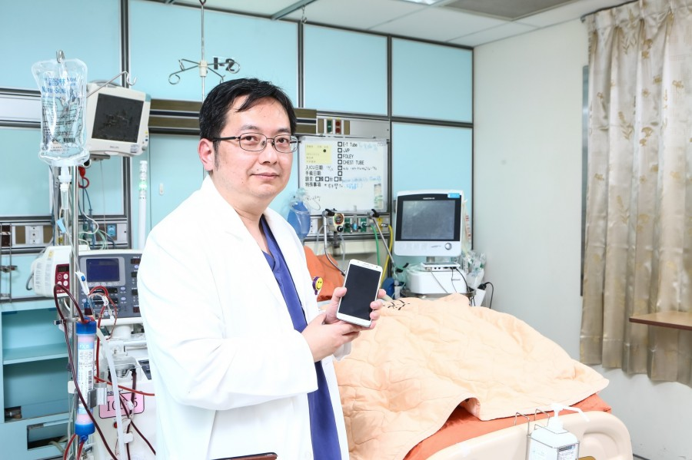
重症醫學科醫師 vs. AI
45歲的重症醫學科醫師袁國慶再度當起了學生，但這次他學的不是醫術，而是像Python這樣的程式語言。
各行各業都面臨了「被革命」的壓力。醫療業，便是經常被點名有部分工作會被人工智慧（AI）取代的行業之一。
對袁國慶而言，學習程式語言不是要讓自己成為工程師，也不只是為了了解演算法或分析大數據，而是要「學會工程師的語言」。
能夠用工程師聽得懂的話，探索在醫療現場上，有哪些環節需要他們的協助，以合力設計出真正有意義的應用，進而提升醫療品質和效率。
蔡仁譯攝影
原文：數位時代(https://www.bnext.com.tw/article/56466/ai-doctor-traumayuan )

Slide 5
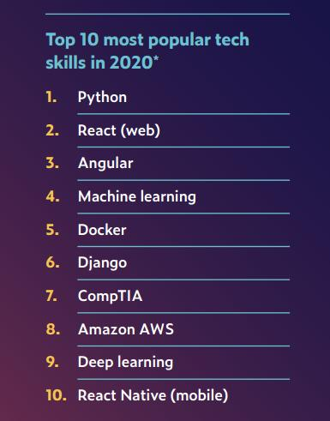
IT職能需求(1)
2019年需求最高的TOP 10項技能：
DevOps、大數據和Hadoop、Python Django、使用R和Python進行數據科學計算、機器學習、人工智慧、RPA工具、AWS認證、Tableau、數字營銷分析。
2020年人工智慧成為主流，人工智慧、數據科學、web開發和雲成為最受從業者和企業歡迎的技術。
約有26%的企業表示正在計劃嘗試AI

Slide 6
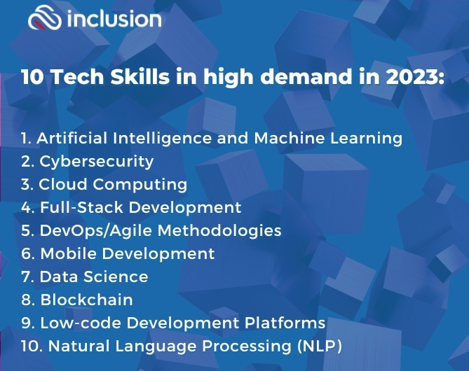
IT職能需求(2)
2022~2023年是AI大爆發的起點。
AI影響世界至深。
程式設計與資料科學成為重中之重。
Python早已成為重要性與使用者使用率第一名的程式語言。
資料來源：https://inclusioncloud.com/insights/blog/10-in-demand-tech-skills-for-2023/

Slide 7
Python於各個領域
全端工程師
必須要學習前端(HTML, CSS, JS, ES6, JQuery, BootStrap, VUE等), 然後還要學習web框架(Django, Flask, Sanic)。
網路爬蟲
掌握HTTP協議，學習requests, BeautifulSoup, selenium, xpath, scrapy。
數據分析
掌握numpy, pandas, matplotlib, 線性回歸, 邏輯回歸, 過擬合處理等一些機器學習的基礎。
人工智慧
首先學好數學，其次學習兩個框架, pytorch和Tensorflow
運維開發和自動化運維
在Django的基礎上學習Linux相關的運維知識, Docker, K8S

Slide 8
人人學Python
學Python已經是未來的趨勢，
它的易用性、多功能與廣泛應用，賦予許多非本科系的學生、白領工作者握有進入人工智慧領域的鑰匙。
培養與機器對話的能力，不論未來機器人如何發展，都有十足的信心不被取代，而且如虎添翼。

